Slide 1
CÁC HOẠT ĐỘNG
Hoạt động | Thời gian | Thời gian | Địa điểm | Chi tiết
Mở đầu | 13:00-13:10 | 10’ | Phòng Thiên Phước | Thu và Ban Đánh giá
Phỏng vấn Nhóm 1 | 13:10 - 14:40 | 90’ (30’/bạn) | Phòng War Room | Hoài + Thu + Ngọc (Tuấn Anh, Tuấn)
Phỏng vấn Nhóm 2 |  |  | Phòng Thiên Phước | Trinh + Hoàng + Hoài Anh (Đức Anh, Hoàng, Lâm)
BDM tự đánh giá hoạt động 1 trong quá trình chờ phỏng vấn
Giải lao 10’
Hướng dẫn hoạt động Đánh giá tập trung | 14:50 – 15:00 | 10’ | Phòng Thiên Phước | Hướng dẫn BDM thực hiện hoạt động
BDM chuẩn bị đọc case study | 15:00 - 15:10 | 10’ |  | BDM đọc bài tập và tự chuẩn bị
BDM Thảo luận nhóm Assessor chỉ quan sát, tự ghi nhận xét đánh giá | 15:10 - 15:50 | 40’ |  | Tất cả BDM thảo luận dựa trên nội dung case study được giao và làm bài thuyết trình chung
BDM trình bày giải pháp cho case study đưa ra | 15:50 - 16:15 | 25’ |  | Nhóm trình bày giải pháp tới Hội đồng đánh giá và hỏi – đáp
Assessor đặt câu hỏi trên phần trình bày của BDM | 16:15 - 16:35 | 20’ |  | BDM trả lời câu hỏi từ Hội đồng đánh giá
Giải lao 10’
Kết thúc | 16:35 - 16:45 | 10’ | Phòng Thiên Phước | Tập trung toàn bộ BDM và người đánh giá- mời nhận xét và thông báo các bước tiếp theo
Tổng kết kết quả | 16:45 - 17:45 | 60’ | Phòng Thiên Phước | Hội đồng đánh giá tổng kết, cân chỉnh và chốt kết quả đánh giá

Slide 2
BÀI TẬP TÌNH HUỐNG- PHÁT TRIỂN
Để thực hiện mục tiêu chiến lược, tăng lợi thế cạnh tranh và phát triển các giải pháp đáp ứng nhu cầu của khách hàng.
Bạn được đề cử tham gia vào nhóm dự án của vùng X, nhóm Dự án cần thảo luận, phân tích và chuẩn bị Bảng kế hoạch bao gồm các nội dung:
Phân tích tình hình hiện tại của Vùng và đưa ra giải pháp nhằm tăng thị phần đến 20%, doanh thu đạt 10 tỷ trong Quý 3/2023
Thiết kế các gói dịch vụ đáp ứng nhu cầu KH, tăng lợi thế cạnh tranh, giữ chân Khách hàng cũ và phát triển lĩnh vực Hàng Cồng kềnh với các giải pháp về vận chuyển & kho bãi, xử lý hàng hóa để tối ưu hóa leadtime, lợi nhuận và dịch vụ phục vụ khách hàng. Ngoài ra vùng X cần đưa ra kế hoạch kinh doanh đáp ứng xu hướng phát triển chung của ngành E-commerce, Livestream để giúp Vùng X tăng khả năng thu hút Khách hàng sử dụng dịch vụ.
Đặc thù Vùng X
Khu vực đồng bằng, gồm 10 tỉnh, phạm vi địa lý 38,000 km2, trong đó bao gồm 2 tỉnh đặc thù biển đảo (có thể di chuyển bằng tàu, phà)
Mặt hàng kinh doanh: 50% thời trang (quần áo, giày dép, mỹ phẩm), 20% đồ khô (mực, cá khô), 30% hàng cồng kềnh (buôn sỉ quần áo, cây cối…)
Nhân viên bán hàng: Tháng 5/2023 đạt 324 CBSS (19.9% NVPTTT toàn vùng). Toàn bộ Nhân viên chưa quyết liệt trong phát triển kinh doanh, tìm kiếm khách hàng mới. Tại 2 tỉnh biển đảo tỉ lệ NV nghỉ việc tăng cao (tháng 50%) để sang làm việc cho đối thủ cạnh tranh do thu nhập thấp và không hài lòng với việc phân chia tuyến của AM, việc tuyển dụng tại 2 khu vực này rất khó.
T6/2023, CH thực hiện Khảo sát Khách hàng đã rời bỏ của vùng thì 60% nguyên nhân đến từ việc đối thủ có chính sách tốt hơn GHN, ví dụ: đền bù linh hoạt 100% với tất cả Khách hàng, chiết khấu trực tiếp trên từng đơn hàng, hỗ trợ Nhân viên đóng gói - công cụ dụng cụ, cấn COD…
Bạn có thể tham khảo các dữ liệu có sẵn hoặc các dữ liệu tự nghiên cứu để chuẩn bị cho Bảng kế hoạch với các thông tin chi tiết, rõ ràng.

Slide 3
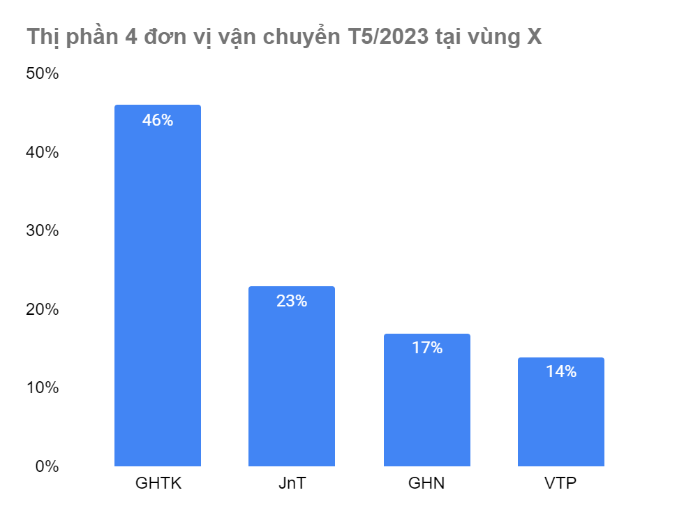
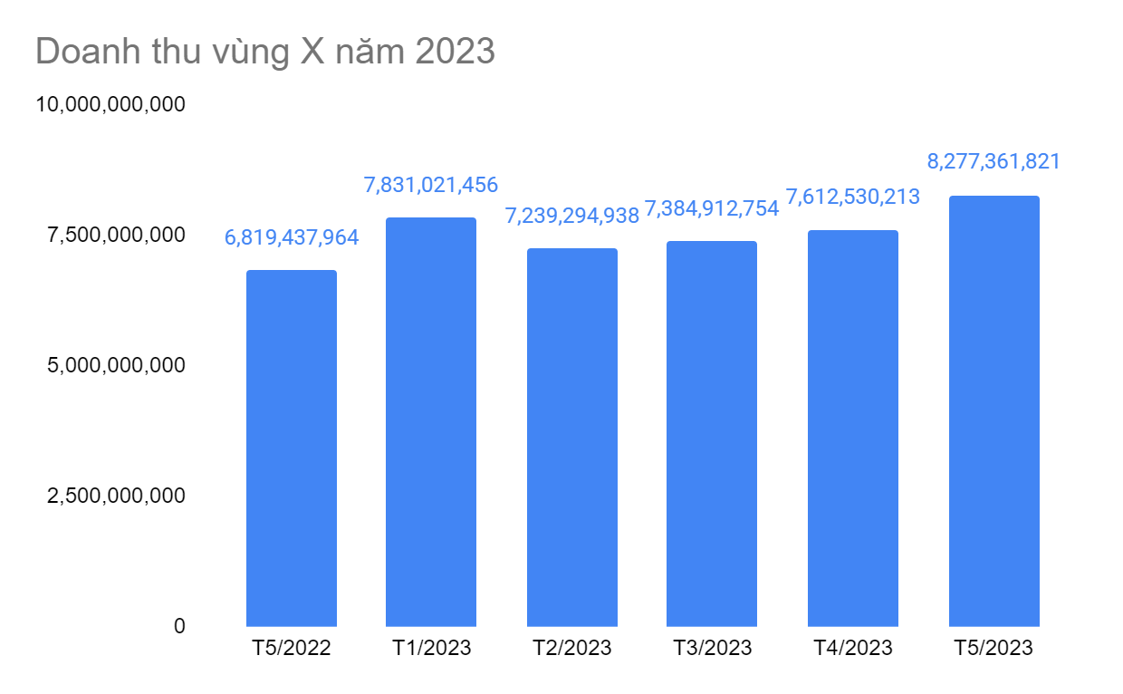
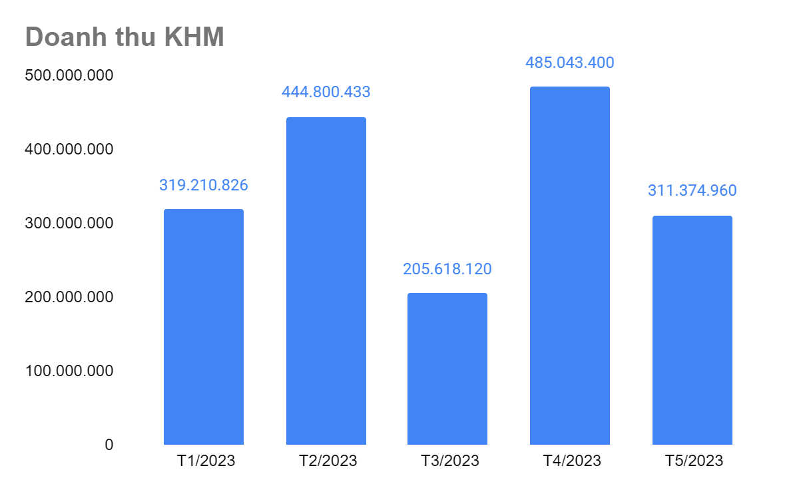
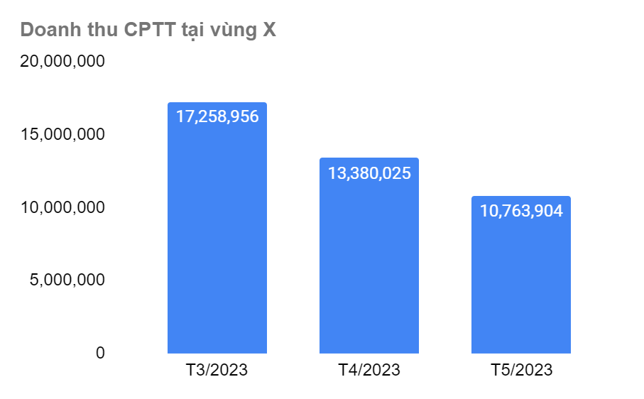
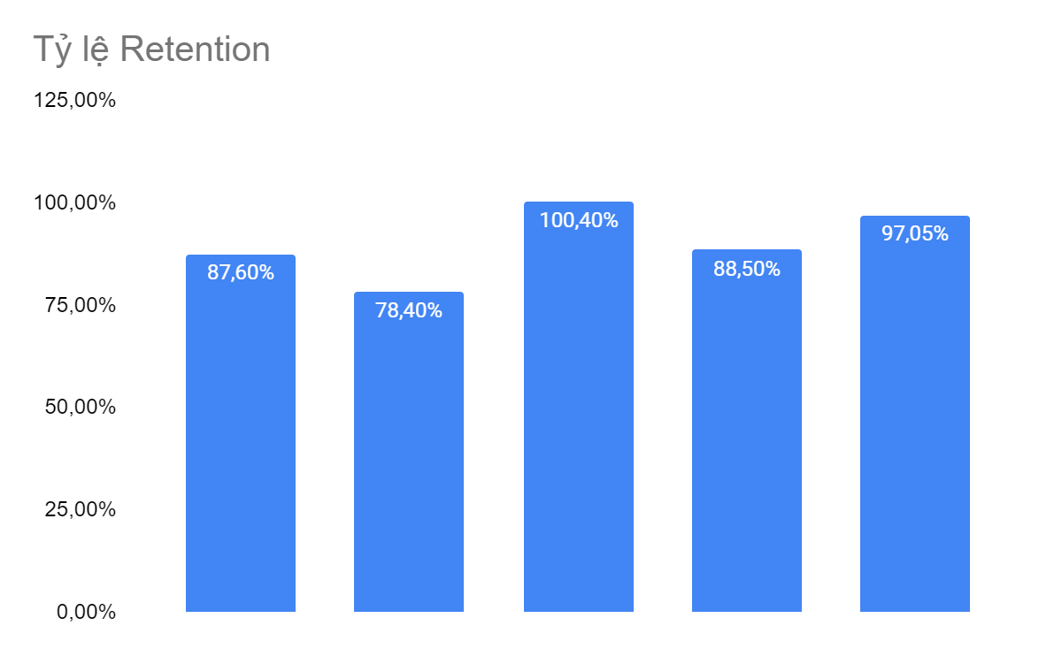
Đối thủ cạnh tranh:
GHTK: nắm giữ 40% Khách hàng Key của vùng, AOV 23.000đ, tốc độ giao hàng trung bình Nhanh, hơn GHN 3-4 tiếng, tỷ lệ trả hàng 4.5%, Khách hàng trung thành.
JnT: Giá thấp – AOV 18.000đ, có xe tải lấy hàng tại shop, thường xuyên có chính sách chiết khấu thêm cho KH (chiết khấu 500k/tuần với KH sản lượng >500 đơn/ngày), đền bù linh hoạt 100%, khuyến mãi các công cụ đóng gói.
VTP: AOV 20.000đ, chiết khấu thêm 5-10% cho KH, nhận hàng cồng kềnh và có sự tin tưởng từ người dân – đặc biệt ở khu vực huyện/ đảo xa

